Slide 1
Semantisatieverhaal: Mijn vader is (ook) leerkracht. Hij had vorige week André Kuipers op bezoek op zijn school. André Kuipers is een astronaut. Iemand die aan boord van een raket was en die in de ruimte is geweest. Aan boord betekent op een schip, in een vliegtuig of in een raket. Daar had hij een missie. Een speciale opdracht of taak. Samen met andere wetenschappers (dat zijn mensen die voor hun beroep uitzoeken hoe dingen werken) zat hij weken lang in de ruimte. Ze vormden samen een goed team. Vormen betekent zijn, uitmaken. Ze deden onderzoek naar gas in de ruimte. Het gas is een stof die je niet kunt zien, net als de lucht. André Kuipers kwam op de school van mijn vader vertellen over zijn werk. Hij vertelde over de lancering. Dat is het in de ruimte schieten van iets. Over hoe hard dat ging! Het lijkt alsof je door een explosie (een ontploffing, de uitbarsting) wordt weg geschoten. En hij vertelde over welke richting ze op gingen. Waar ze naar toe gingen. Hij had ook mooie beelden meegenomen. Mooie foto’s. André Kuipers zag de aarde vanuit de ruimte en zag dat het niet goed gaat met de aarde. De ruimtereizen hebben invloed gehad op het leven van André Kuipers. Invloed hebben op betekent iets of iemand kunnen veranderen. De ruimtereizen hebben hem veranderd. Hij voelt nu nog meer hoe belangrijk het is dat we goed voor de aarde zorgen.
Ik wil ook wel een keer André Kuipers op school hebben. Wat zou jij dan aan hem vragen?

Slide 2
Gerarda Das
Mariët Koster
Mandy Routledge
Francis Vrielink
Week 8 – 18 februari 2020
Niveau A

Slide 3
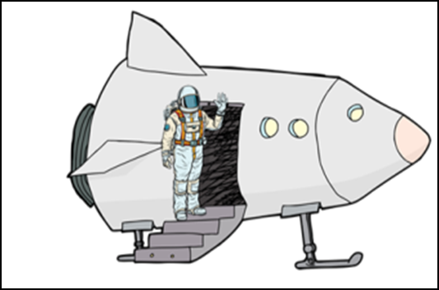
aan boord

Slide 4
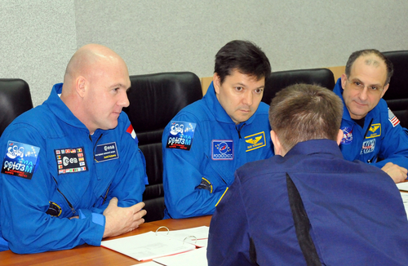
de missie

Slide 5
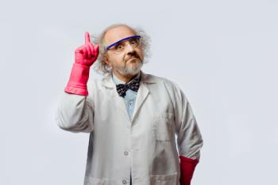
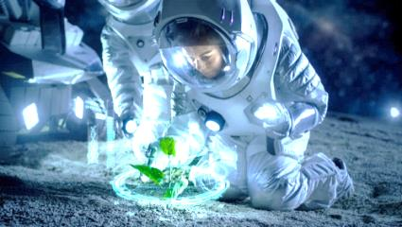
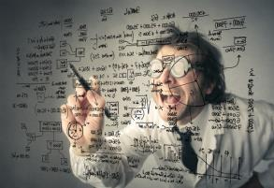
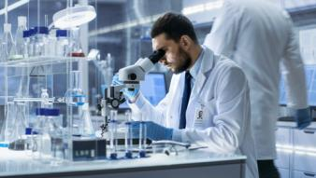
de wetenschapper

Slide 6
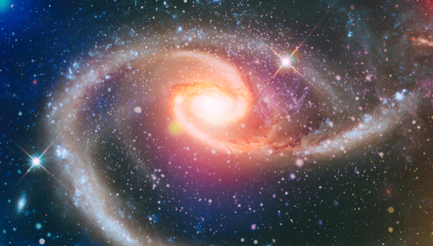
het gas

Slide 7
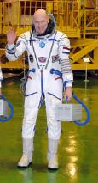
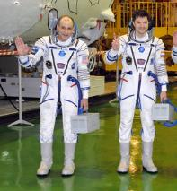
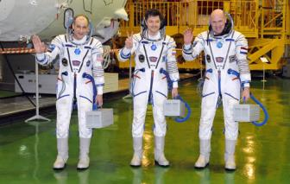
vormen

Slide 8
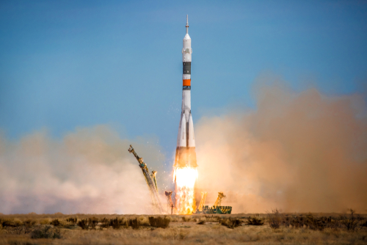
de lancering

Slide 9
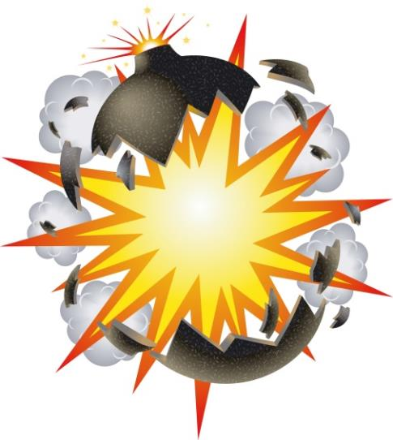
de explosie

Slide 10
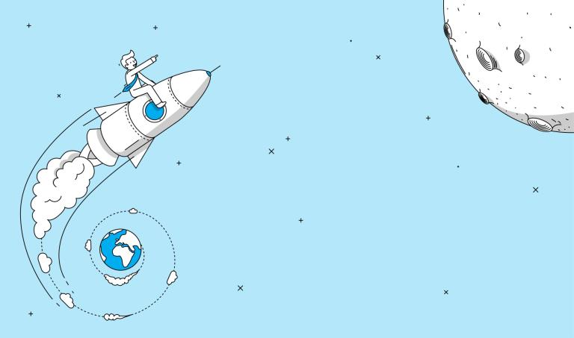
de richting

Slide 11
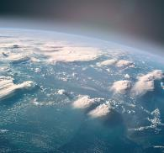
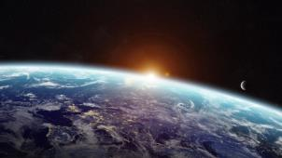
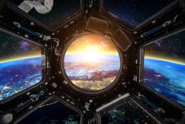
het beeld

Slide 12
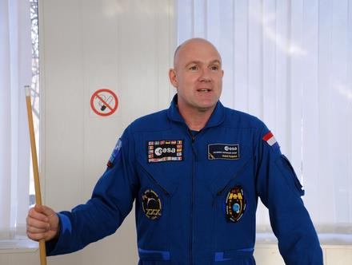
invloed hebben op

Slide 13
Op de woordmuur:

Slide 14
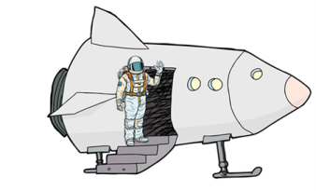
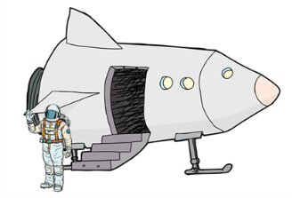
aan boord
van boord
= op een schip, in een vliegtuig of in een raket
De astronaut gaat aan boord van de raket.
= van een schip, uit een vliegtuig of uit een raket
De astronaut gaat van boord.

Slide 15
woord vet
= betekenis
Woord 36
Woord 36
Woord 36

Slide 16
André Kuipers had een missie in de ruimte.
het resultaat
uitvoeren
de missie
= de speciale opdracht of taak

Slide 17
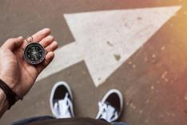
noord
de richting
west
oost
= naar
zuid

Slide 18
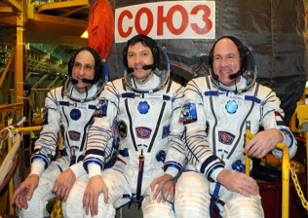
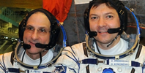
André en zijn collega’s vormen een goed team.
Ze kunnen heel goed samenwerken.
het team
collega’s
André
vormen = zijn, uitmaken
= naar

Slide 19
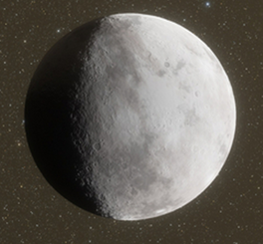
Andre Kuipers deed onderzoek naar gas in de ruimte.
vast
vloeibaar
gas
= de stof die je niet kunt zien, net als lucht

Slide 20
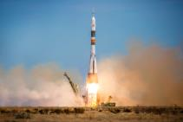
het beeld
= de foto
André Kuipers had mooie beelden laten zien.
de lancering
= het in de ruimte schieten van iets
De lancering ging heel hard

Slide 21
de explosie
= de ontploffing, de uitbarsting
De explosie gaf een hele harde knal.

